Slide 1
ארדואינו שיעור 3
כניסה ויציאה אנלוגית

Slide 2
חלק מהחומרים נלקחו מהמצגות ודפי העבודה של אלעד ערמון

Slide 3
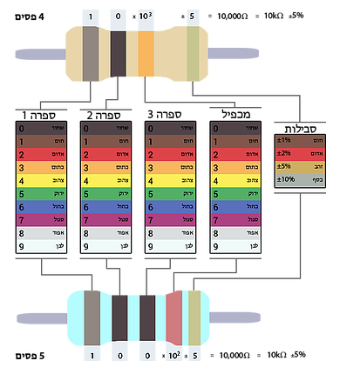
נגד רגיל
התנגדות נמדדת ביחידות אוהם Ω

Slide 4
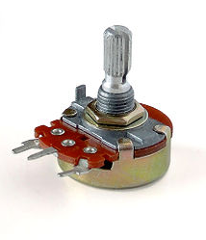
פוטנציומטר
נגד שאפשר לסובב וכך לשנות את ההתנגדות
עד עכשיו היה לנו פורט דיגיטלי - מקבל חשמל (1) או לא מקבל חשמל (0)
בפועל, חשמל יכול להיות בכמויות שונות
פורט אנלוגי (A0) יודע לקרוא כמה מטען חשמלי יש ולהחזיר מספר מתאים.

Slide 5
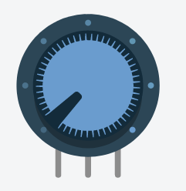
פוטנציומטר
חיבור של פוטנציומטר:
יציאה אנלוגית (חץ החוצה)

Slide 6
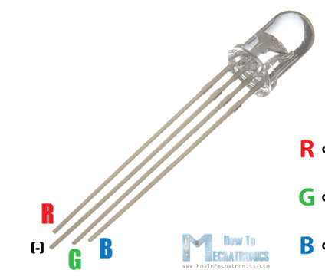
מנורת RGB

Slide 7
קריאת אנלוגית
קריאה
int v = 0;
void setup()
{
pinMode(A0, INPUT);
}
void loop()
{
v = analogRead(A0);
}
רק מפורטים: A0, A1, A2, A3, A4, A5

Slide 8
כתיבה אנלוגית
כתיבה
void setup()
{
pinMode(3, OUTPUT);
}
void loop()
{
analogWrite(3, 255);
}
רק פורטים שמסומנים ב~ כלומר: 3, 5, 6,9, 10, 11

Slide 9
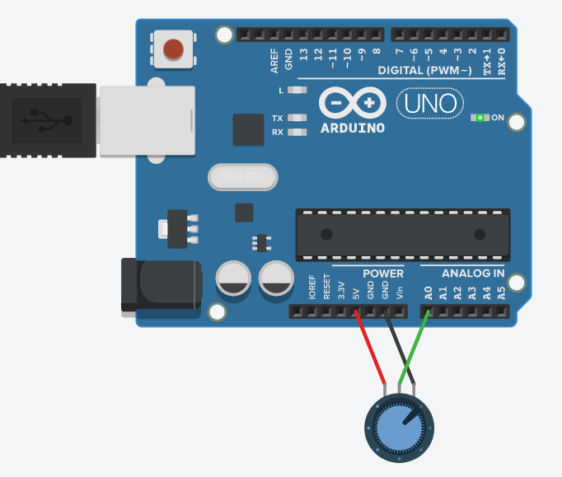
פוטנציומטר
תחבר את המעגל הבא
מה המעגל עושה?
int v = 0;
void setup()
{
pinMode(A0, INPUT);
Serial.begin(9600);
}
void loop()
{
// קרא את הערך בפורט א0
v = analogRead(A0);
// תדפיס למסך את מה שאתה קורא
Serial.println(v);
delay(10); // Delay a little bit to improve simulation performance
}

Slide 10
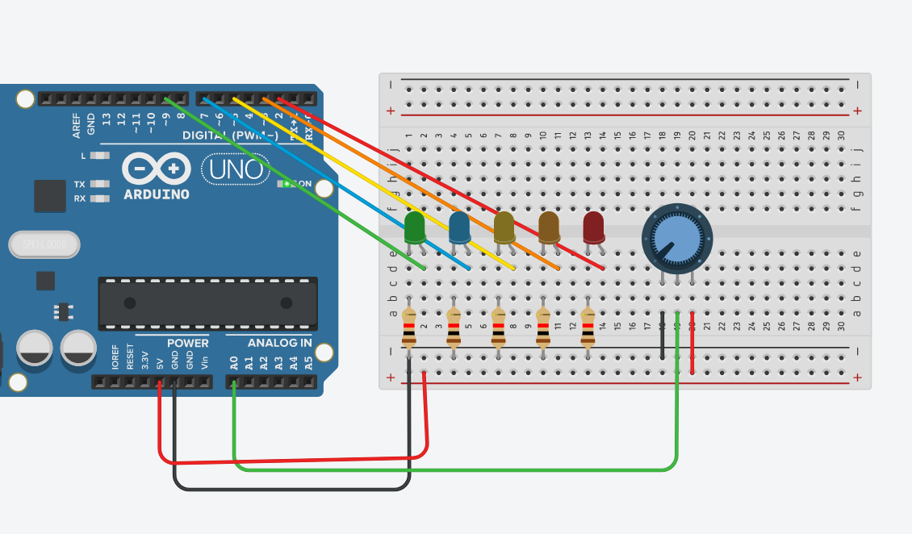
פוטנציומטר
תחבר את המעגל הבא
מה המעגל עושה?

Slide 11
פוטנציומטר
int v = 0;
void setup()
{
pinMode(A0, INPUT);
pinMode(2, OUTPUT);
pinMode(3, OUTPUT);
pinMode(5, OUTPUT);
pinMode(7, OUTPUT);
pinMode(9, OUTPUT);
}
void loop()
{
v = analogRead(A0);
if (v > 800) digitalWrite(2, HIGH);
else digitalWrite(2, LOW);
if (v > 600) digitalWrite(3, HIGH);
else digitalWrite(3, LOW);
if (v > 400) digitalWrite(5, HIGH);
else digitalWrite(5, LOW);
if (v > 200) digitalWrite(7, HIGH);
else digitalWrite(7, LOW);
if (v > 0) digitalWrite(9, HIGH);
else digitalWrite(9, LOW);
Serial.println(v);
delay(10);
}

Slide 12
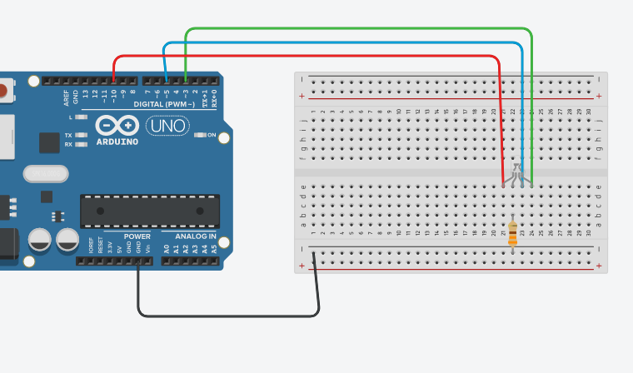
void setup()
{
pinMode(3, OUTPUT);
pinMode(5, OUTPUT);
pinMode(10, OUTPUT);
}
void loop()
{
for(int i=0; i<255; i+=10)
{
for(int j=0; j<255; j+=10)
{
for(int k=0; k<255; k+=10)
{
analogWrite(3, i);
analogWrite(5, j);
analogWrite(10, k);
delay(10);
}
}
}
}

Slide 13
תרגילים
עשו שהמנורת RGB תידלק לשניה בצבע אדום אחר כך צהוב לשניה ואחר כל ירוק לשניה

